Slide 1


戦略研勉強会＠キャンプ
第37回
Alpha Proteo
タンパク質設計のゲームチェンジャー
2024年12月20日（金曜日） 12：10～12：40

Slide 2


お昼休みの30分
お時間を頂きます。
肩の力を抜いてゆるりと
お聴きください～
画像の端部分が見切れてしまう場合がありますので、テキスト含め
確実に表示させたい要素は、赤枠内に入力してください
隙間時間を利用しての「雑多な情報や話題を提供」
XXXXXX

Slide 3

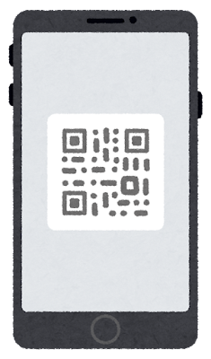


最後にアンケートにご協力下さい！
ポチッ

Slide 4

ご説明の流れ
はじめに
DeepMindのAlpha／AlphaFoldシリーズ
AlphaProteo
AlphaProteoの応用とタンパク質製造
タンパク質設計ツールとか、その他AIトピックなど

Slide 5
はじめに

Slide 6
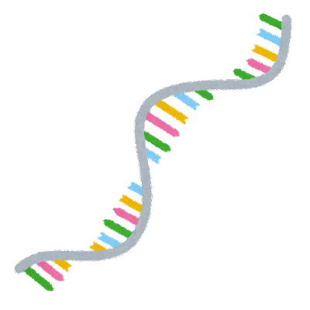
セントラル・ドグマ
複製（DNA→DNA）
DNA
RNA
転写（DNA→RNA）
蛋白質
翻訳（RNA→タンパク質）

Slide 7
塩基からアミノ酸
4種類の塩基
C | G | A | G | C | G | A | T | A | G | A | T | C | G | C | T | A | G
G | C | U | C | G | C | U | A | U | C | U | A | G | C | G | A | U | C
アラニン |  |  | アルギニン |  |  | チロシン |  |  | ロイシン |  |  | アラニン |  |  | イソロイシン
DNA
転写
4種類の塩基
RNA
翻訳
20種類のアミノ酸
タンパク質

Slide 8
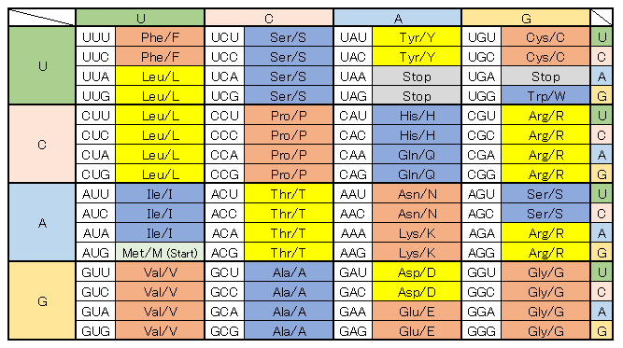

Slide 9
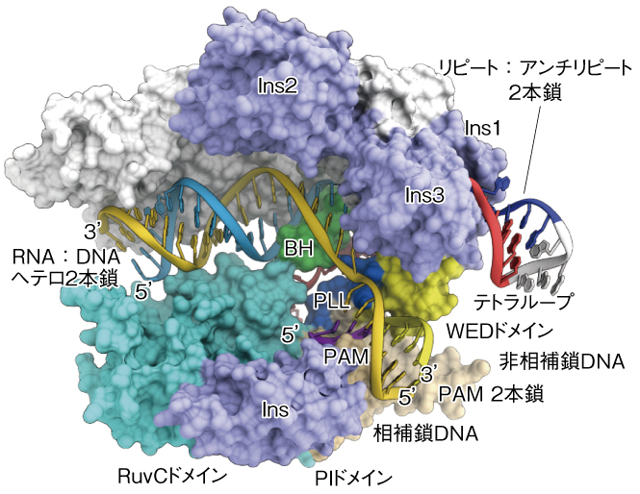
タンパク質
Cas9タンパク質
ロイシン
アラニン
アルギニン
チロシン
アミノ酸が長くつながっている
グルタミン
リジン
グルタミン
グルタミン
イソ
ロイシン
セリン
メチオニン
フォールディング
（三次元立体構造）

Slide 10
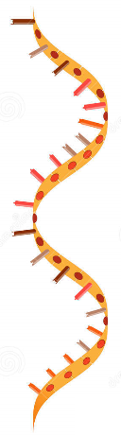
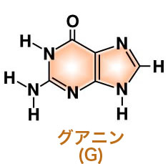
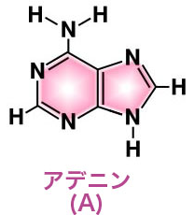
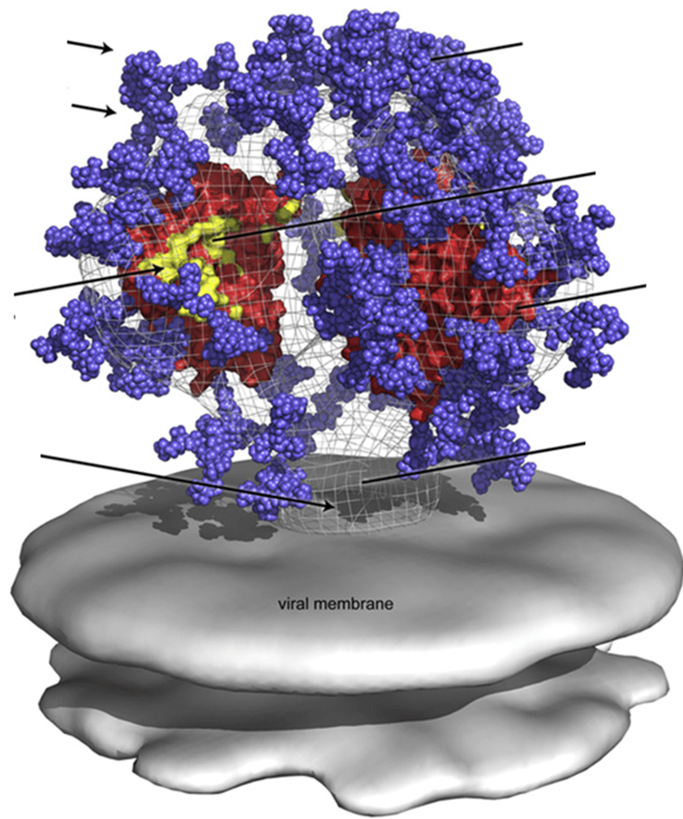
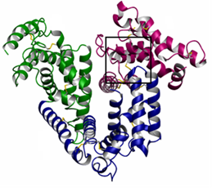
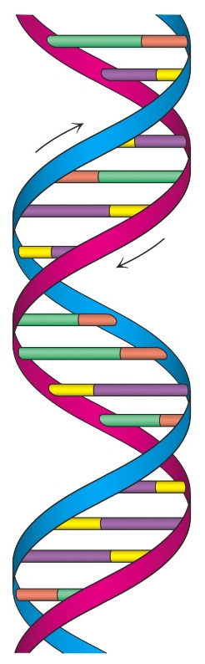
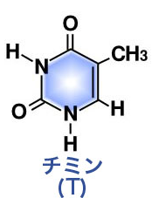
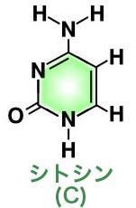
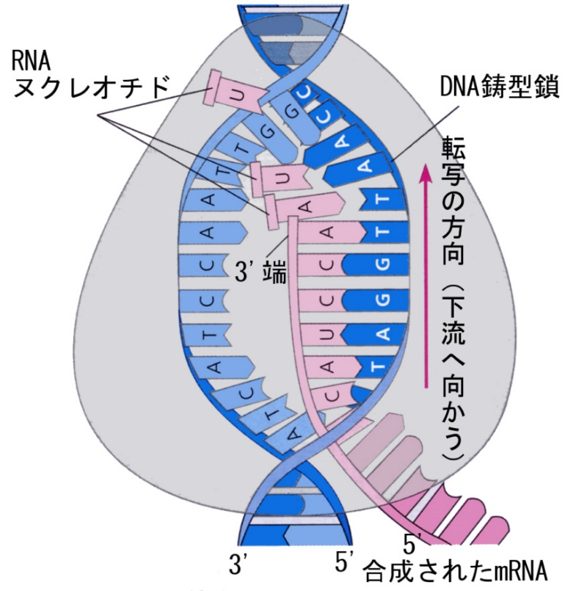
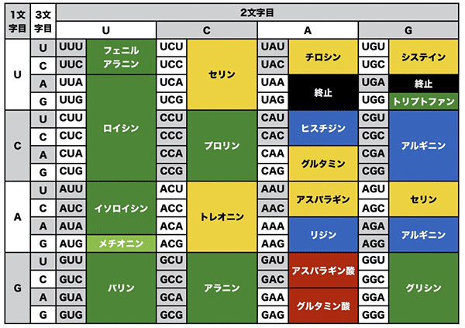
生まれたてのタンパク質
糖鎖や化学修飾を受け
成熟したタンパク質となる
プリン塩基
アデニン
グアニン
シトシン
ウラシル
ぴリミジン塩基
RNA→
20のアミノ酸から
細胞内のリボソームで生合成される
DNA
（核酸）
mRNA
タンパク質
タンパク質
翻訳後修飾
転写
翻訳
修飾
Messenger RNA
RNAポリメラーゼ
RNAポリメラーゼは、DNAの二重ラセンをほどきながら、二本鎖のうち鋳型となる鎖の塩基の配列を読んで、これと相補的な塩基をもったヌクレオチドを取り込み結合し「メッセンジャーRNA」（mRNA）を合成。

Slide 11

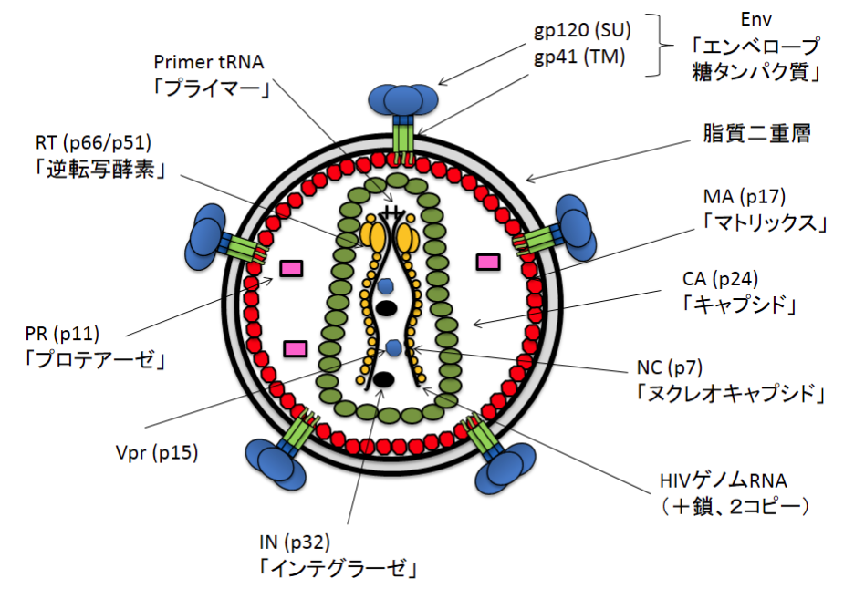
ヒト免疫不全ウィルス（HIV）の糖鎖の「楯」
V2/Glycans
（PG9、PG16、CH01-04、PGT140s）
Glycan shield（糖鎖の「楯」）
Glycans
(2G12)
V3V4/Glycans
CD4 binding site（CD4結合部位）CD4bs
(cluster of targets:PGT120s、PGT130s）
CD4結合部位
CD4bs
gp120
HIVウィルスのこの部分
外被糖タンパク質
(envelope glycoprotein、Env)
MPER
gp41
膜貫通部位近傍(membrane proximal external region）
エイズ（AIDS^{※1}）を引き起こすHIVの外被糖タンパク質（gp41とgp120）は、知られる限り最も高度に糖鎖修飾されたタンパク質の一つ。
ウィルス膜
HIV^{※2}は、ヒトの免疫系からの攻撃を
糖鎖の「楯」で防御している。
※1:AIDS＝後天性免疫不全症候群（acquired immunodeficiency syndrome）
※2：HIV（Human Immunodeficiency Virus、ヒト免疫不全ウイルス）
「Global site-specific N-glycosylation analysis of HIV envelope glycoprotein」（Nature Communications volume 8, Article number: 14954 (2017)
https://www.researchgate.net/figure/Structure-and-Antibody-Recognition-of-the-HIV-Envelope-Spike_fig4_232530660

Slide 12
DeepMindのAlphaシリーズ

Slide 13
Alphaシリーズ | 概要
AlphaGo | 囲碁 ２０１７年5月、チャンピオンに勝利
AlphaGo Zero | 自己学習型・囲碁 AlphaGoに100勝0敗
AlphaZero | 囲碁、将棋、チェス AlphaGo Zeroに勝利
AlphaFold2,3 | タンパク質の遺伝子配列から立体構造予測
AlphaStar | リアルタイムストラテジーゲーム「ＳｔａｒＣｒａｆｔⅡ」攻略
MuZero | 予備知識ゼロでゲームをマスター
AlphaTensor | アルゴリズム作成
AlphaCode | プログラミング生成 ２０２２年2月プログラミングコンテスト参加
AlphaMissense | ミセンス変異から発症しうる疾病を予測

Slide 14
DeepMind
AlphaFoldシリーズ

Slide 15
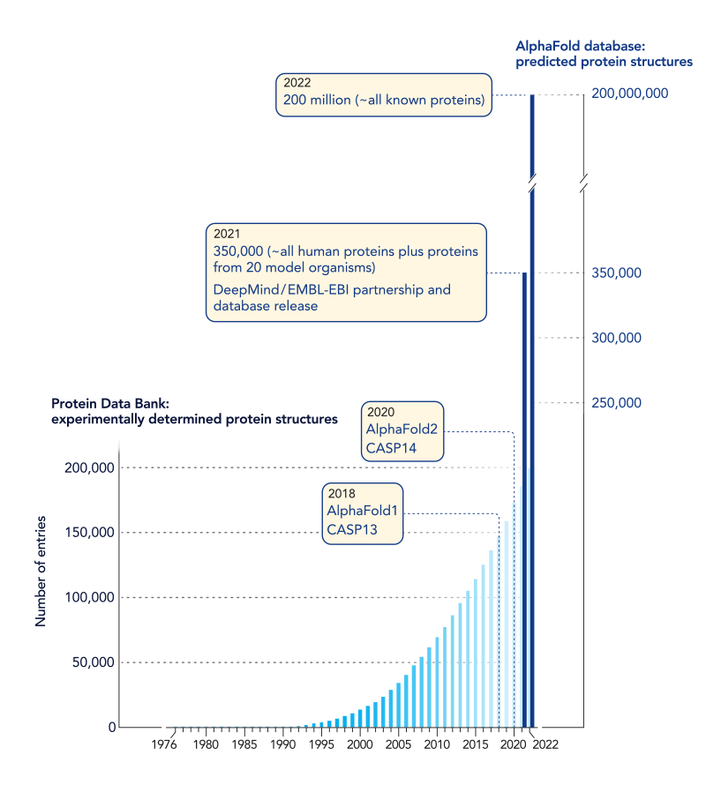
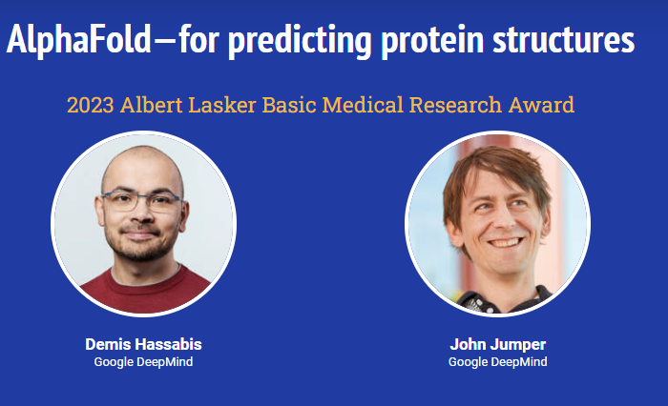

DeepMind ラスカー賞を受賞
ラスカー賞受賞は、ノーベル医学生理学賞への第一歩
[出典] Lasker Foundation 2023 Winners. AlphaFold—for predicting protein structures
Google DeepMind社の
CEO Demis Hassabisと
senior research scientistのJohn Jumperが、
AlphaFoldの研究により、
ラスカー賞の中で、アルバート・ラスカー基礎医学研究賞を受賞。
https://youtu.be/8ihsMydTKI4
https://laskerfoundation.org/wp-content/uploads/2023/09/2023-basic-01.png

Slide 16

ノーベル賞を2度授賞する可能性？
Alphafold Alphafold2
Alphafold3
2024年ノーベル化学賞を授賞
AlphaProteo
ノーベル医学生理学賞を授賞？

Slide 17
AlphaFold

Slide 18
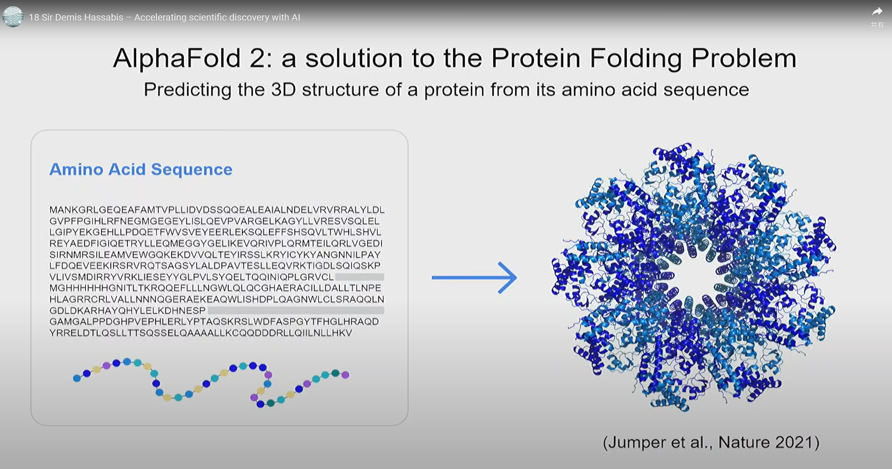
アミノ酸配列からタンパク質の３D構造解析＠Sir Demis Hassabis

Slide 19
アミノ酸配列＠ラクトフェリン
>pdb|1BLF|A Chain A, Lactoferrin
APRKNVRWCTISQPEWFKCRRWQWRMKKLGAPSITCVRRAFALECIRAIAEKKADAVTLDGGMVFEAGRD PYKLRPVAAEIYGTKESPQTHYYAVAVVKKGSNFQLDQLQGRKSCHTGLGRSAGWIIPMGILRPYLSWTE SLEPLQGAVAKFFSASCVPCIDRQAYPNLCQLCKGEGENQCACSSREPYFGYSGAFKCLQDGAGDVAFVK ETTVFENLPEKADRDQYELLCLNNSRAPVDAFKECHLAQVPSHAVVARSVDGKEDLIWKLLSKAQEKFGK NKSRSFQLFGSPPGQRDLLFKDSALGFLRIPSKVDSALYLGSRYLTTLKNLRETAEEVKARYTRVVWCAV GPEEQKKCQQWSQQSGQNVTCATASTTDDCIVLVLKGEADALNLDGGYIYTAGKCGLVPVLAENRKSSKH SSLDCVLRPTEGYLAVAVVKKANEGLTWNSLKDKKSCHTAVDRTAGWNIPMGLIVNQTGSCAFDEFFSQS CAPGADPKSRLCALCAGDDQGLDKCVPNSKEKYYGYTGAFRCLAEDVGDVAFVKNDTVWENTNGESTADW AKNLNREDFRLLCLDGTRKPVTEAQSCHLAVAPNHAVVSRSDRAAHVKQVLLHQQALFGKNGKNCPDKFC LFKSETKNLLFNDNTECLAKLGGRPTYEEYLGTEYVTAIANLKKCSTSPLLEACAFLTR

Slide 20
誤解を恐れずに示すと↓
Evoformer
AlphaFold２
Transformer
Pairformer
Transformer
AlphaFold３
Diffusion Model
動画の生成で多用される拡散モデル

Slide 21
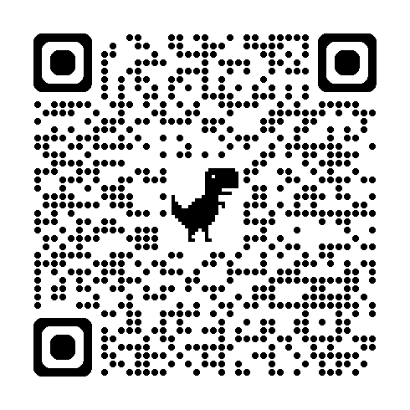
AlphaFold2
Median Free-Modelling Accuracy
（出所）Google DeepMind
GDT
Global Distance Test
100
AlphaFold2
AlphaFold
50
https://deepmind.google/discover/blog/alphafold-a-solution-to-a-50-year-old-grand-challenge-in-biology/
CASP14以降、Googleは参加していない。
0
CASP8
2008
CASP9
2010
CASP10
2012
CASP11
2014
CASP12
2016
CASP13
2018
CASP14
2020
Critical Assessment of protein Structure Prediction(CASP)

Slide 22
タンパク質立体構造予測の流れ
予測構造モデルの計算
機能既知の類似構造の検索
タンパク質＝リガンド複合体の計算
複合体の分子動力学シミュレーション
トラジェクトリーのアニメーション作成

Slide 23
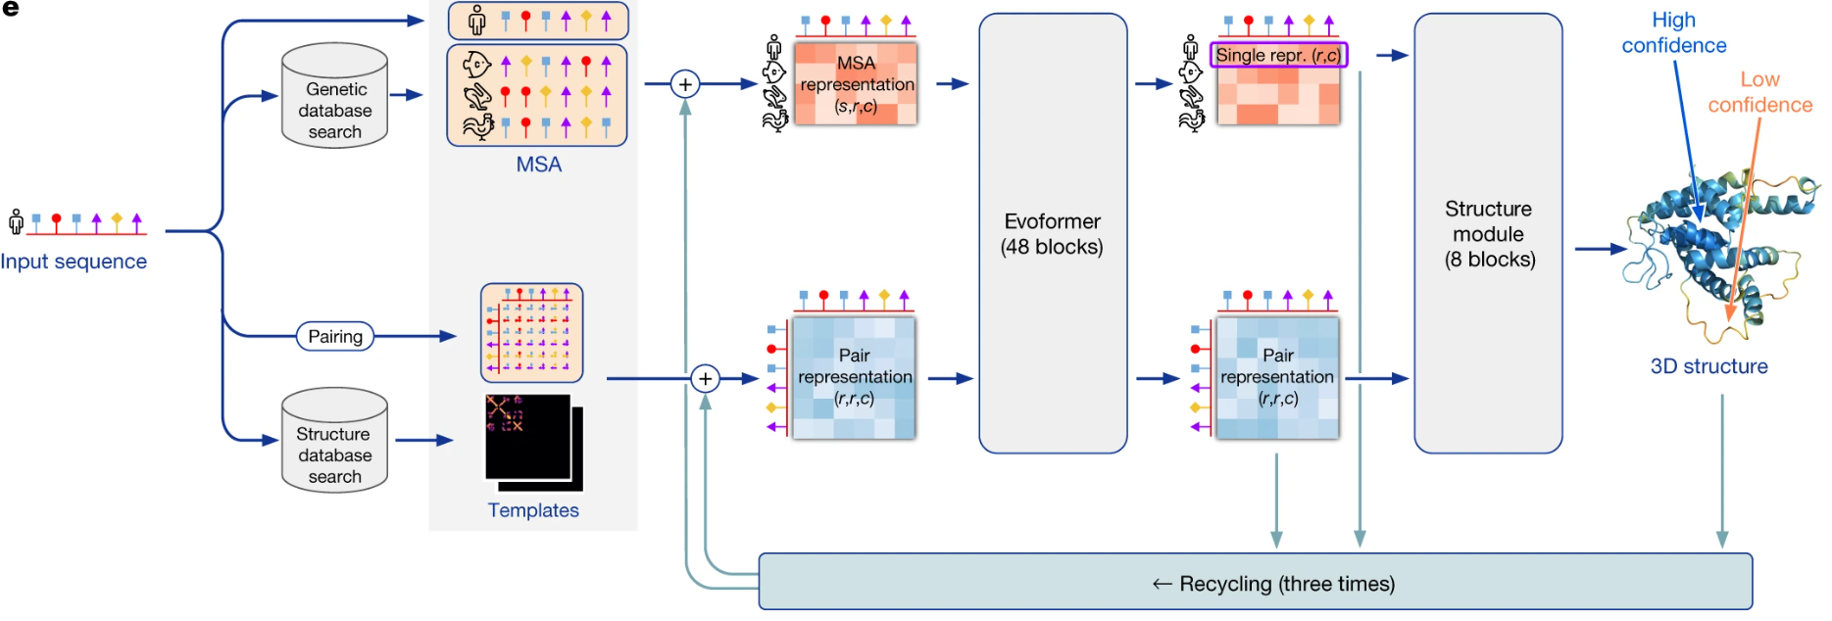
AlphaFold2はトランスフォーマーを使う
Transformer
https://www.nature.com/articles/s41586-021-03819-2

Slide 24
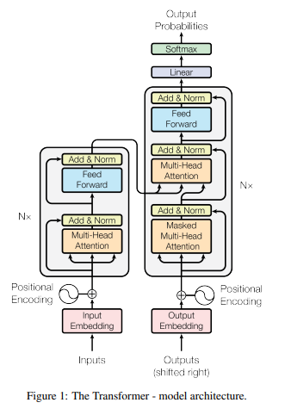
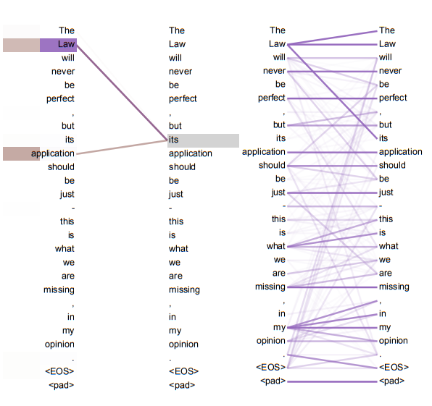
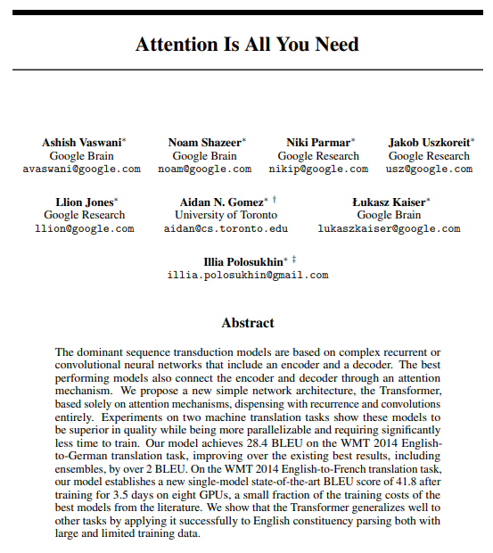
トランスフォーマ（Transformer）とは？
2017年、Googleの研究者がarXivに公開した「Attention Is All You Need」で登場。
https://arxiv.org/abs/1706.03762
トランスフォーマーは、「機械学習アルゴリズムがデータポイント間の重要な関係にフォーカスし、より包括的に意味を抽出することで予測の精度を高める」テクニック。
今後、機械学習の汎用目的アーキテクチャとして使われるようになるとの予測もある。
●トランスフォーマーのポイントは、今までの人工知能テクニックを利用せず、アテンションのみに基づいて翻訳タスクを処理するモデル。

Slide 25

トランスフォーマの核心は Self-Attention
①input Embedding層
入力文章をデジタル化し圧縮
②Position Encoding層
入力の位置情報を付加
③Multi-Head Attention層
Self-Attention層とも呼ばれ、Transformerの核心部分。ここでは単語だけを使って単語間の関連度をスコア化し、複数個並列処理を行う。
エンコーダから入力されたベクトルを、Query・Key・Valueの3つのベクトルに変換。
入力文の各単語を実数ベクトルに変換。 「I love japan.」→「I / love / japan 」→イメージとしては、「[0.10, 0.20, 0.30] / [0.40, 0.50, -0.60] / [0.70, -0.80, 0.90] 」 という感じ。
作成した3つのベクトルにより、入力文の各単語間の関連性を示すスコア（Self-Attention）を計算。
① 入力文の各単語が、アテンション（焦点）している単語に対してスコアリングする。
②このスコアは、特定の位置で単語をエンコードする際、他の単語にどれだけアテンションするかを決定。このスコアは、Queryと単語のKeyの内積で算出。
４．各出力ベクトル値にソフトマック（softMax関数）スコアを掛け、アテンションする単語の値を変化させず、単語の関係性がない単語の係数（単語の関係性０〜１の係数に変換）を変える。
５．SoftMax関数で計算結果を合算して、単語の位置情報で順番を整えて、計算結果（データは行列）を出力する。
６．上記のプロセスを繰り返し各単語間の関連度スコアを算出しする。下記は、Self-Attention（行列）の出力イメージ。
左の部分はエンコーダ
⑤
④
⑤
③
②
④Feed-Forward層
正しくは、Position-wise Feed-Forward Network層。文中の単語ごとに独立して順伝搬ネットワークを構築。
⑤Add＆Norm層
③と④の処理後には残差接続と正規化処理（Add & Norm層）を行う。
 | I | like | japan
I | 0.85 | 0.05 | 0.10
like | 0.17 | 0.14 | 0.02
japan | 0.89 | 0.13 | 0.79
①

Slide 26
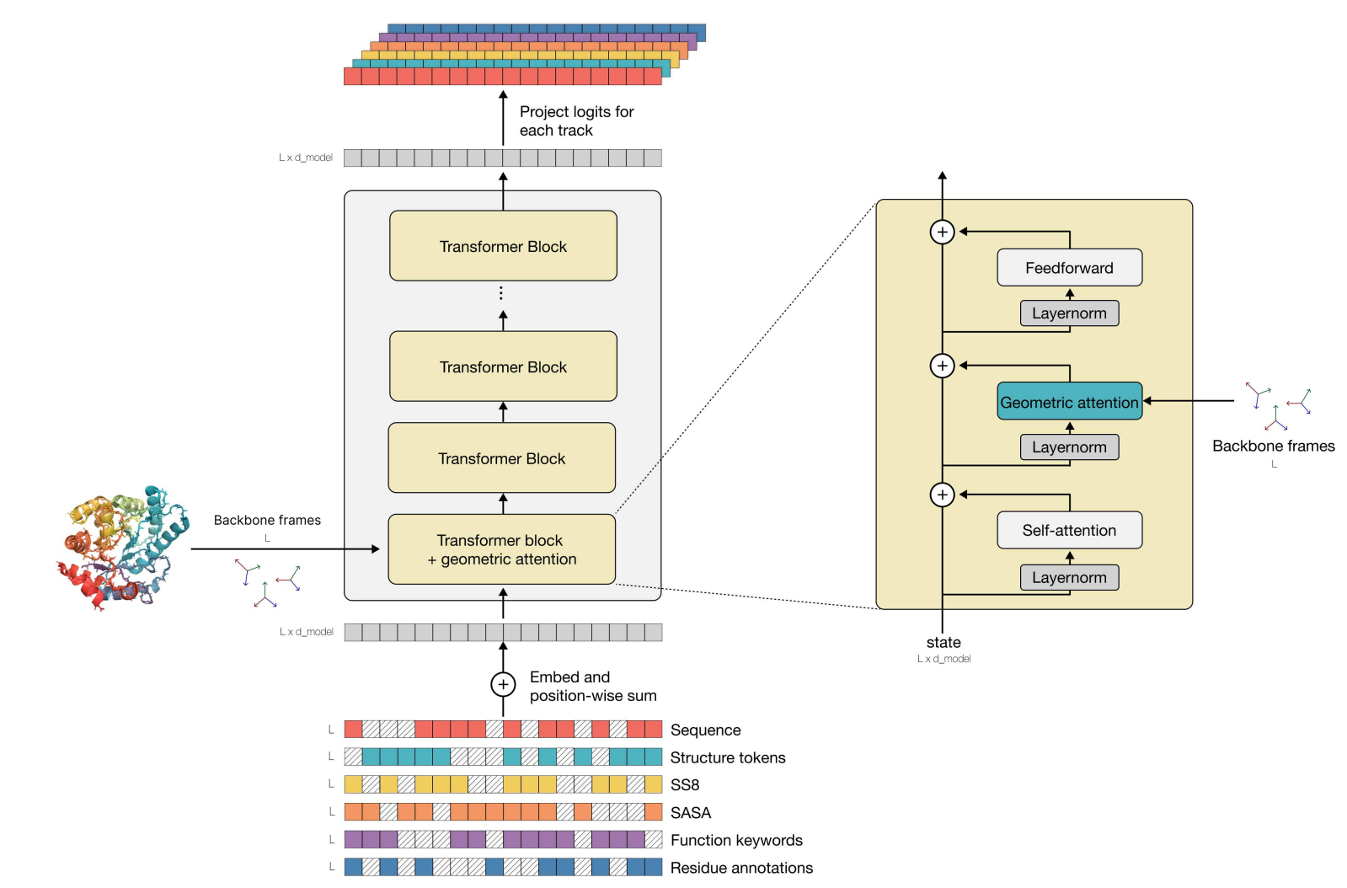

Slide 27
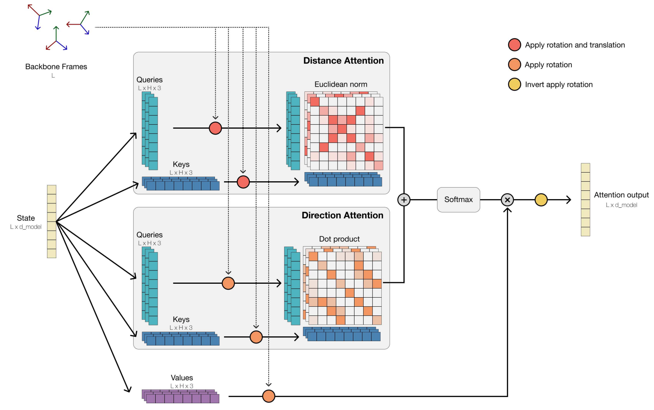
Geometric attention

Slide 28
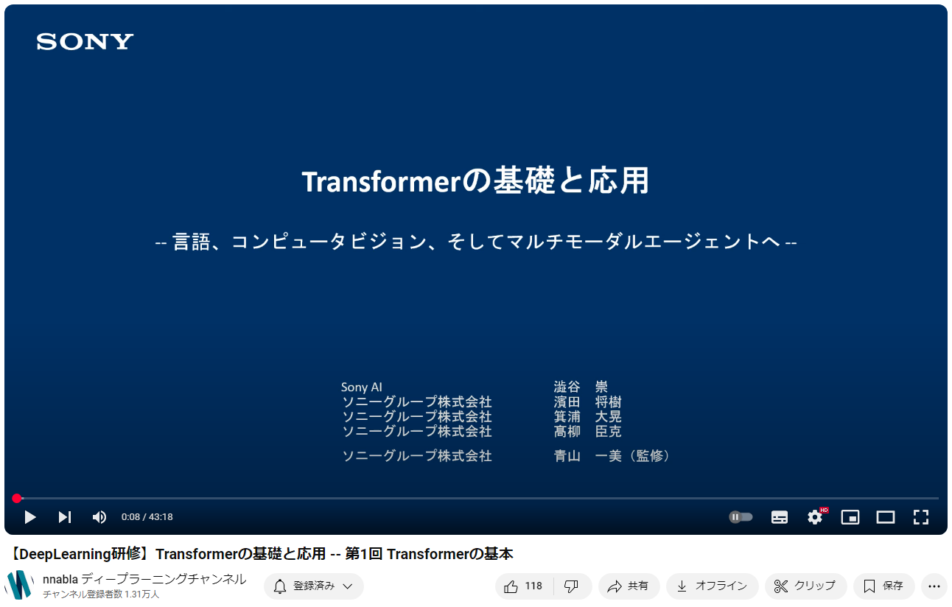

https://www.youtube.com/watch?v=Ry_AeJzMzU0&t=1294s

Slide 29
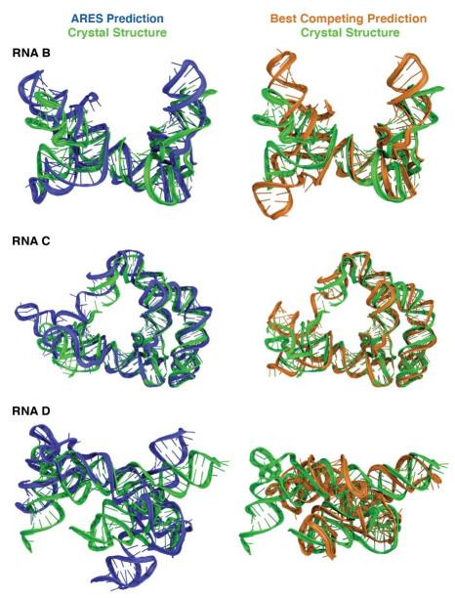
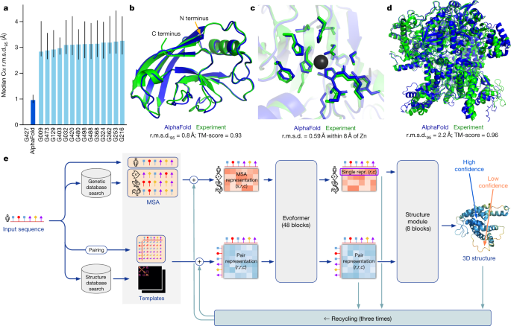
Transformerを利用したRNA構造解析
機械学習を用いたRNA構造の予測は、タンパク質構造の予測よりはるかに難しい。そして、成功率も低いことが判明している。
Scienceに発表された「Geometric deep learning of RNA structure」には、RNAの3次元構造を解析する研究が紹介されている。
RNA分子の立体構造予測に向けた最新技術としてARES（原子回転同変スコアラー）が登場。
mRNAなどの1本鎖RNAは3次元構造を持つが、折りたたみ構造についてはほとんどわかっていない。
利用可能なRNA構造の数は、同じく折りたたみ構造を持つタンパク質の1％にも満たない状態。
ARESは、RNA分子の各原子の3次元座標と化学元素の種類を処理して全体の構造を予測。

Slide 30
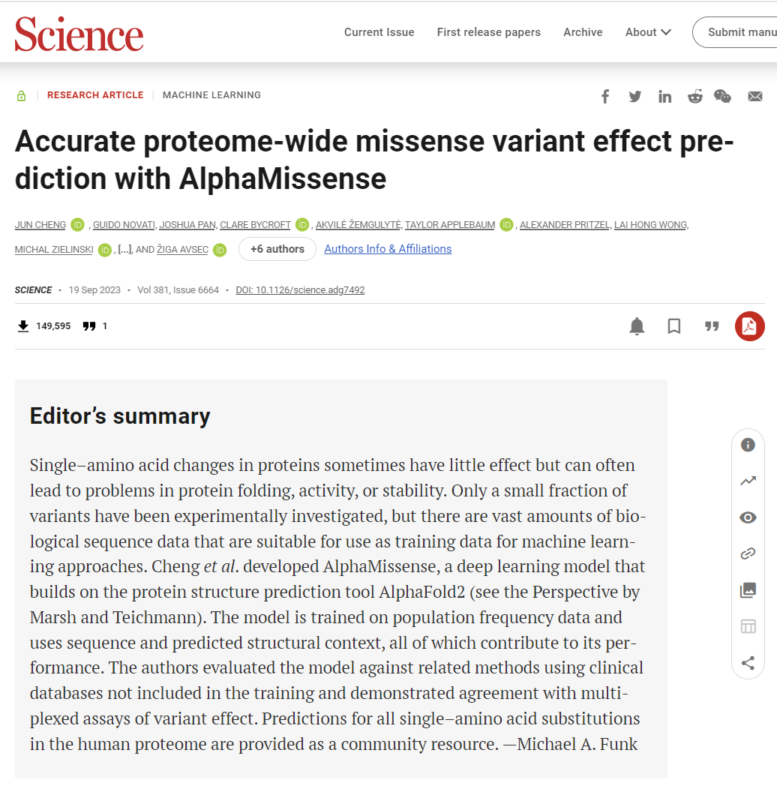
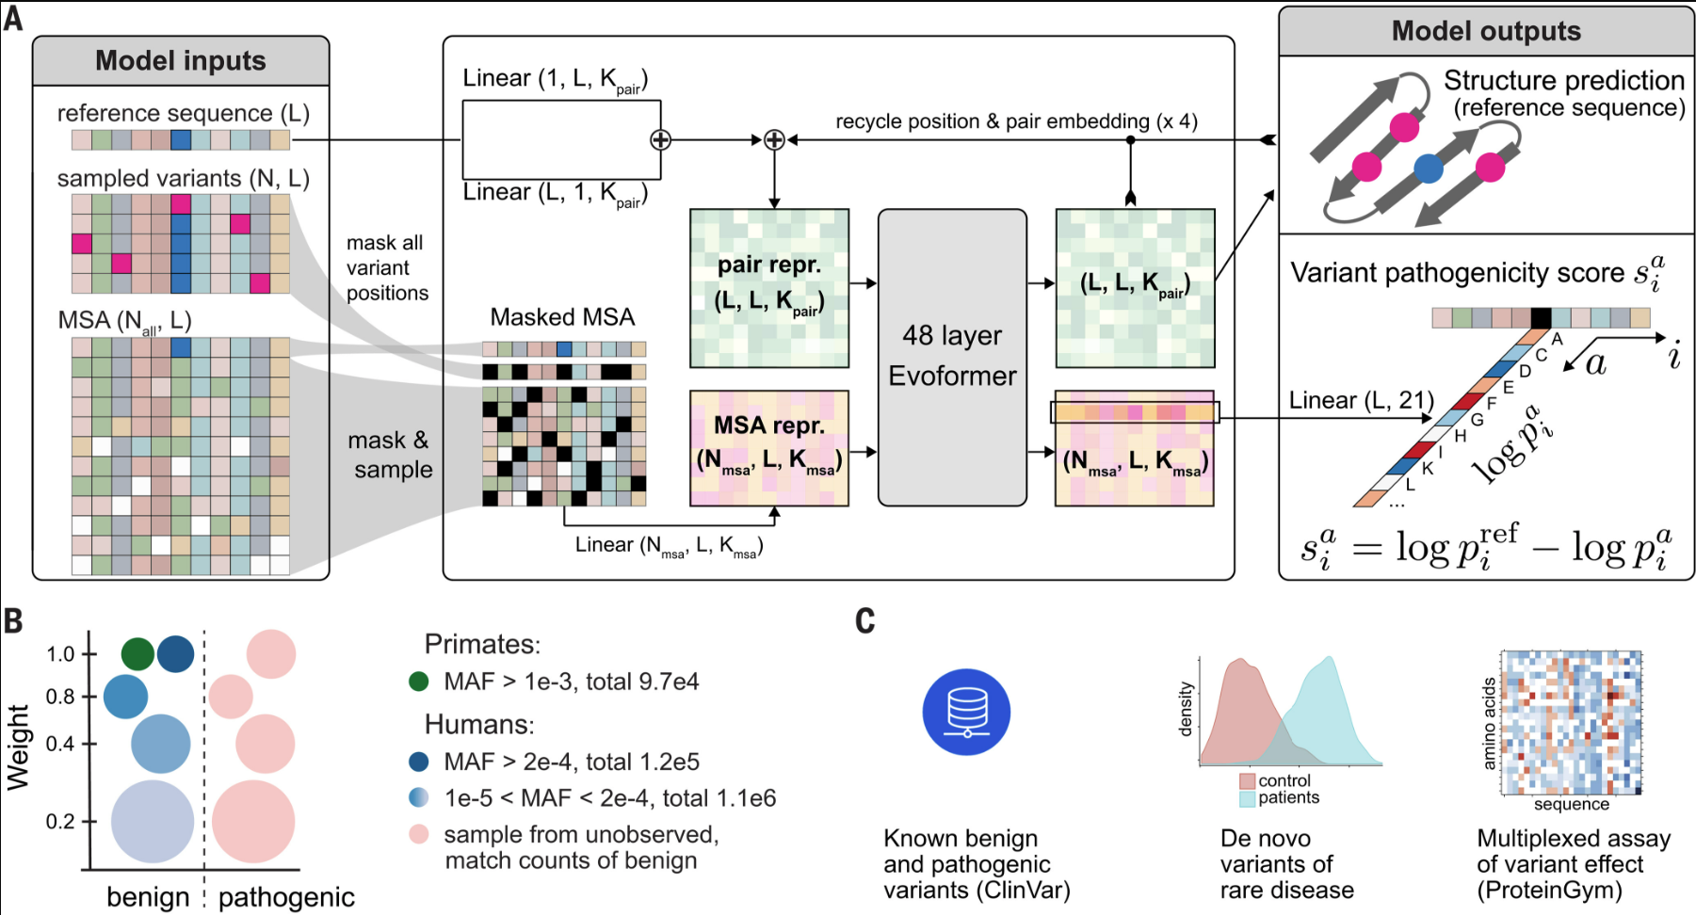
AlphaMissense
タンパク質異常による疾病予測
（出典）https://www.science.org/doi/10.1126/science.adg7492

Slide 31
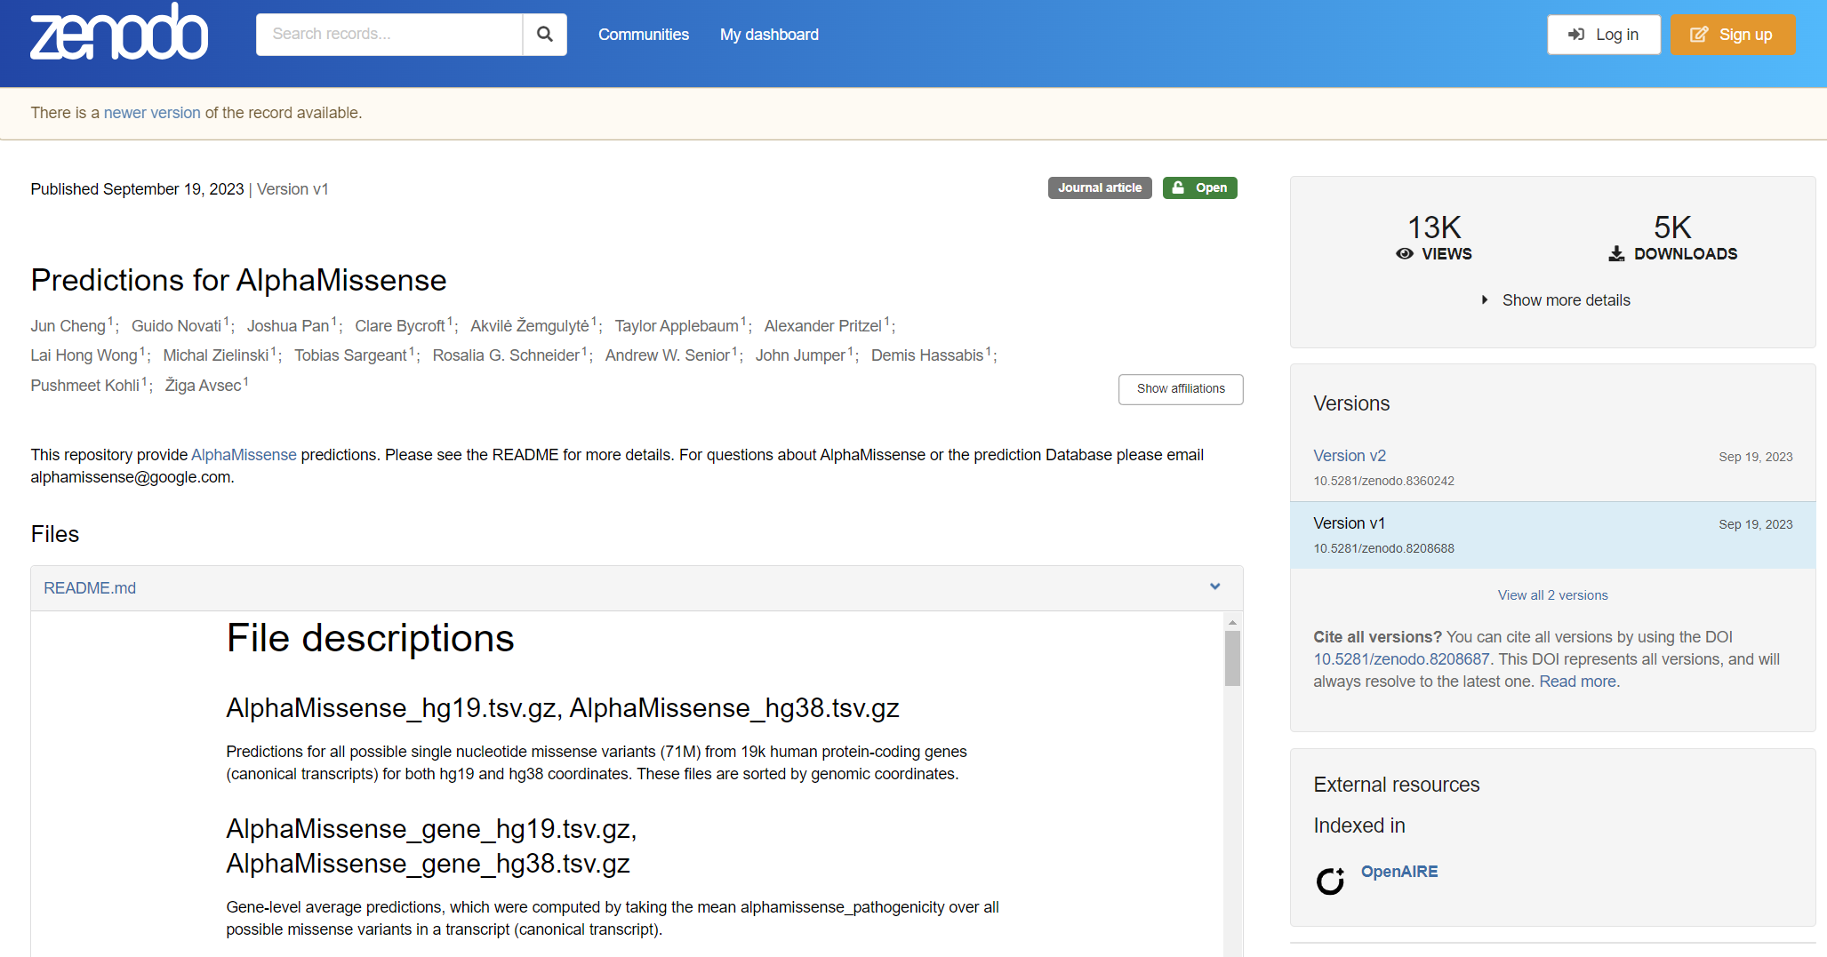
AlphaMissenseのデータベース
（出典）https://zenodo.org/records/8208688
AlphaMissenseは、7100万種類のミスセンス変異の89％を分類可能。

Slide 32
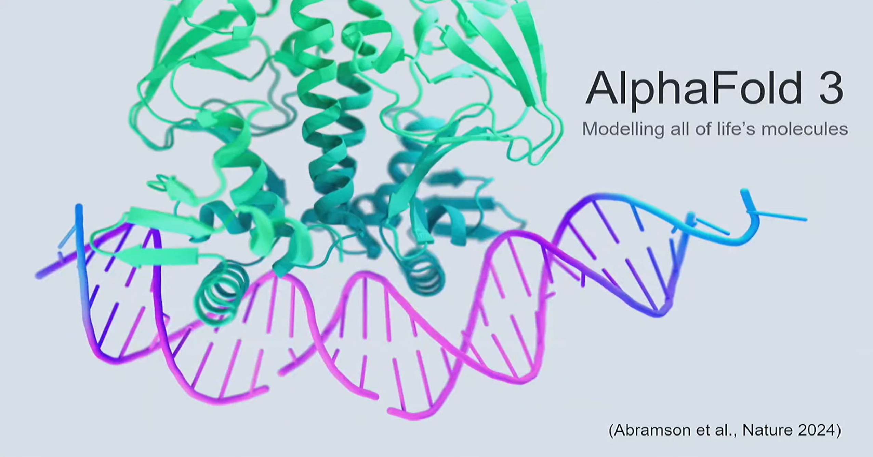
Sir Demis Hassabis

Slide 33
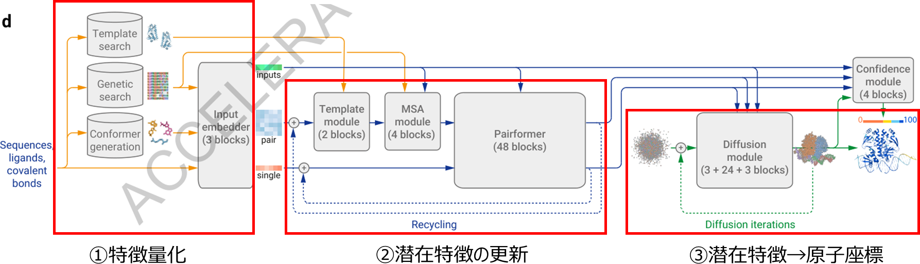
8
AlphaFold3の仕組み
AlphaFold3は、TransformerとDiffusion model（拡張モデル）を組み合わせたツール。
タンパク質データに少しずつノイズを加えた後、ノイズを除去してデータを復元することを繰り返して学習する。
データ入力
データ変換
Transformer
【Evoformer】
↓
（Pairformer）
拡散モデル

Slide 34
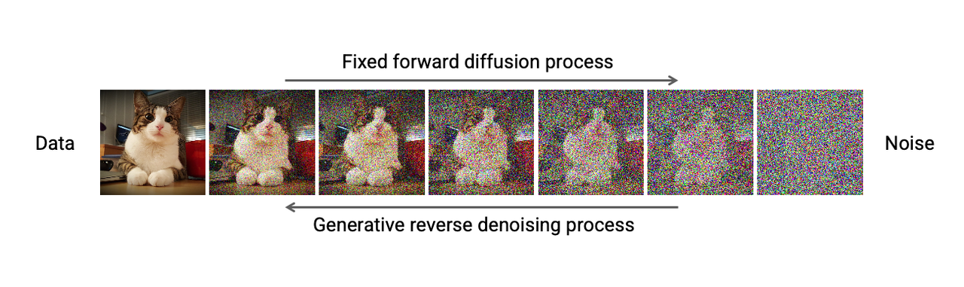
8
Diffusion Model（拡散モデル）
Diffusion model（拡張モデル）は、元の画像データに少しずつノイズを加えた後、ノイズを除去してデータを復元するというコンセプトを持つ生成モデル。

Slide 35
AlphaProteo

Slide 36
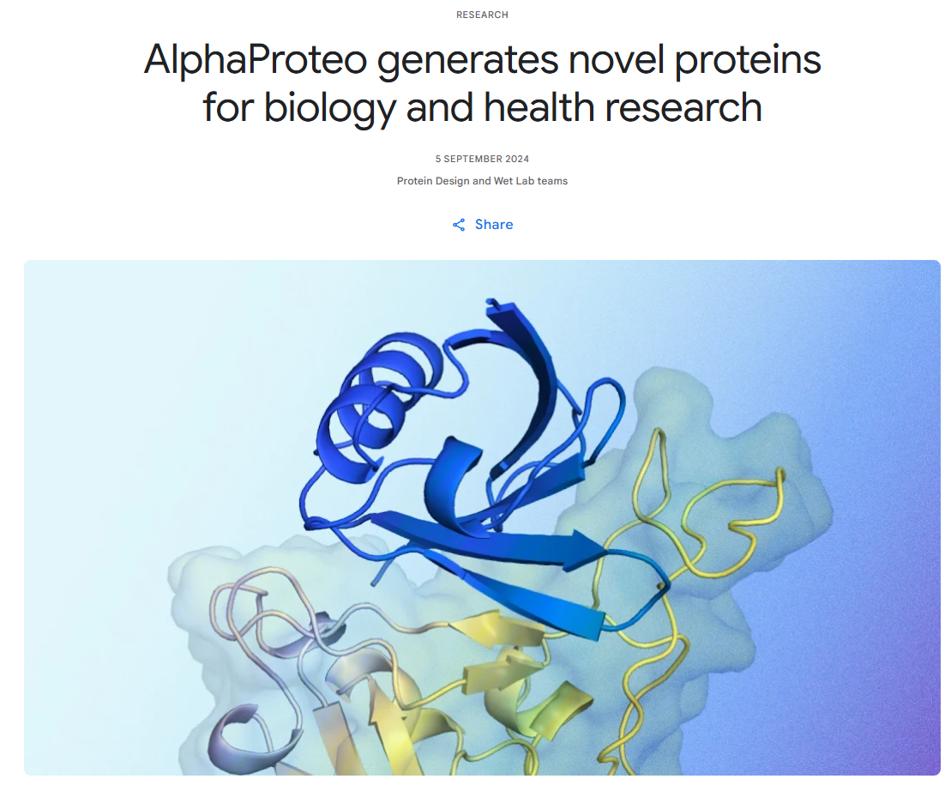

DeepMindのAlphaProteo
標的タンパク質（バインダー）と相互作用する予測タンパク質結合構造の図。
青色がAlphaProteoによって生成された予測されたタンパク質バインダー構造で、ターゲットタンパク質に結合するように設計されている。
黄色で示されているのは標的タンパク質。特にSARS-CoV-2スパイク受容体結合ドメイン。
https://deepmind.google/discover/blog/alphaproteo-generates-novel-proteins-for-biology-and-health-research/

Slide 37



DeepMindのAlphaProteoの動画（再生時間：10秒）

Slide 38
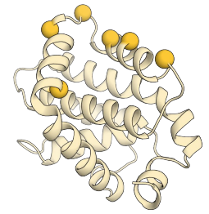
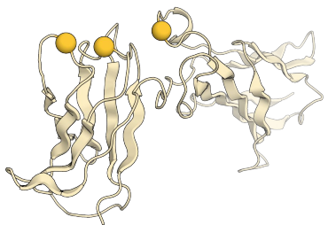
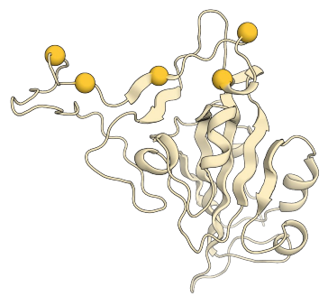
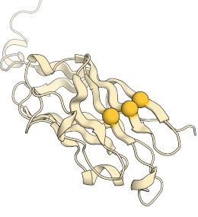
AlphaProteo
Generator
Filter
①標的タンパク質の構造を入力
バインダー
タンパク質
タンパク質
データベース
構造データ
配列データ
分子間結合
Alphafold
予測構造
バインダー選別
②標的タンパク質の優先結合位置を推測
バインダータンパク質の候補を出力

Slide 39


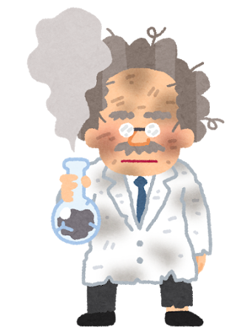
Experiment
Confirmed binders
Predicted binders
AlphaProteo

Slide 40
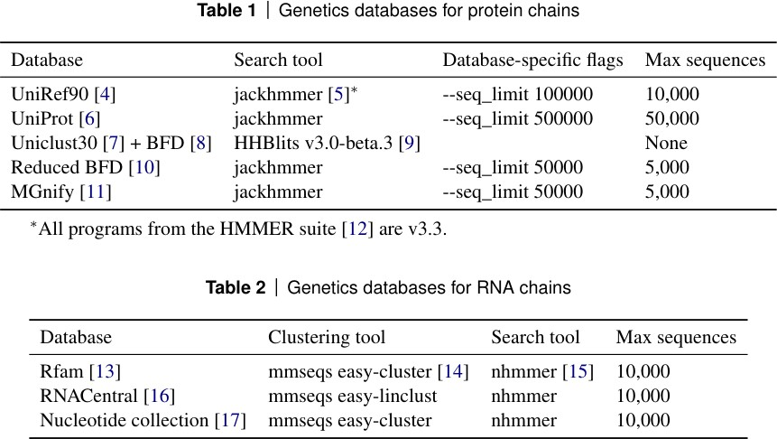
8
AlphaFold3の仕組み：特徴量
DB検索で、入力配列に類似したデータを集め、入力情報に追加
Template search：入力配列で構造を検索、最大４つまで利用
Generic search：類似のタンパク質のアミノ酸配列や、RNAを検索（右上表）。最大16,384個
Conformer generation：配座異性体
最終的に以下の情報に集約
入力配列（トークン）、ペア表現（トークン間）、シングル表現（トークン毎）
後者二つが、後段のPairformerでの更新対象

Slide 41
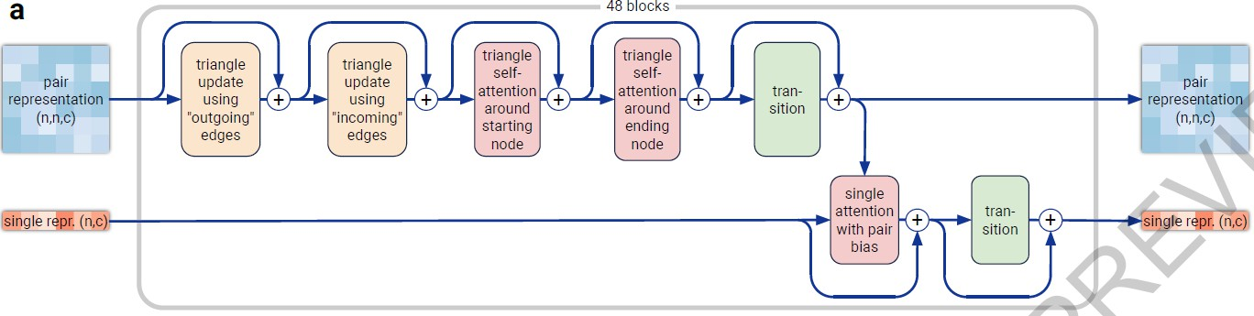
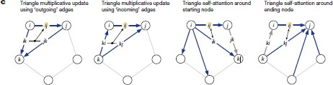
9
AlphaFold3：潜在特徴の更新
基本的な処理はAlphaFold2を踏襲
ペア表現、シングル表現それぞれを更新
基本的にAlphaFold2を踏襲だが、
MSAが不採用に(MSA:Generic search結果由来の情報)
←AlphaFold2より引用
ペア表現の更新方法４種

Slide 42
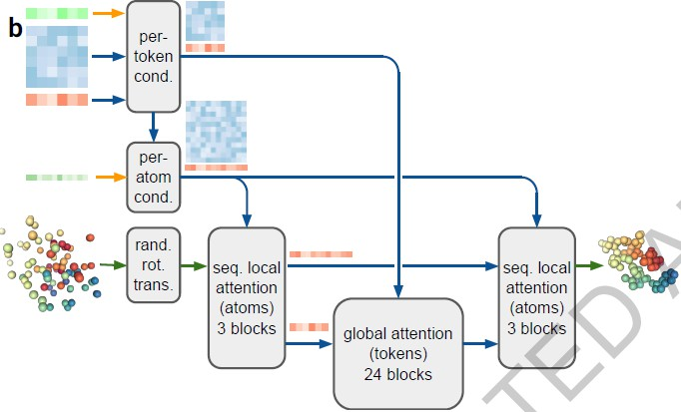
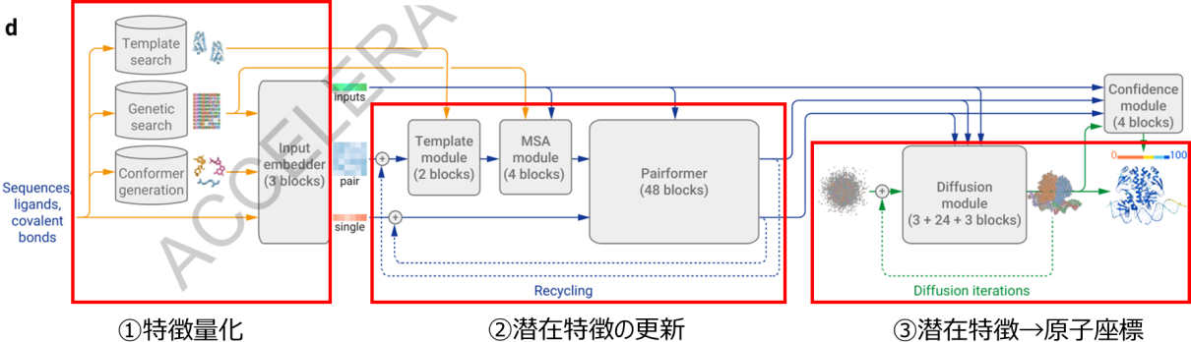
10
AlphaFold3の仕組み：原子座標の拡散モデル
トークンと原子座標の２段階で構成。基本はtransformerただし、SwiGLU利用。また、SE(3)同変を持たない
条件付け
Adaptive Layernorm [27] for the single conditioning
logit biasing for the pair conditioning

Slide 43
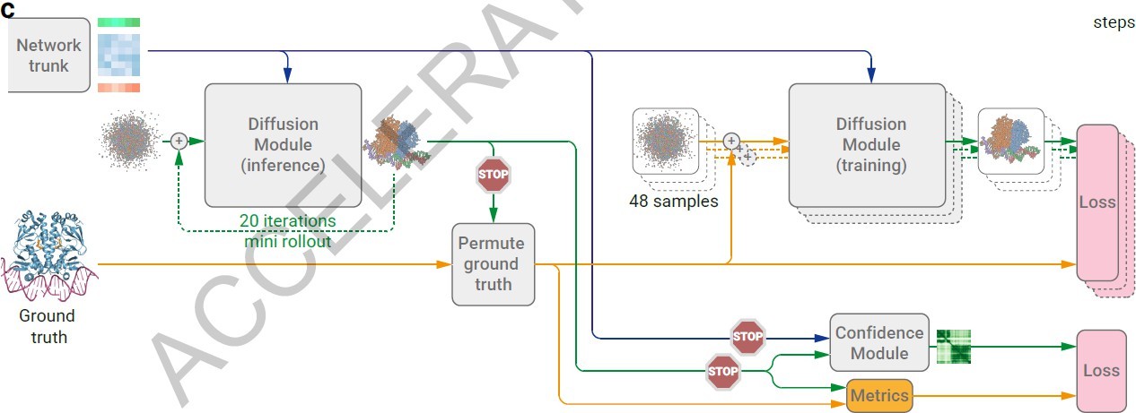
11
AlphaFold3の仕組み：学習損失・信頼度モジュール
細かい点を除けば、単純な構成
分野特有の表現はあるが
基本的には、トークン・原子座標の誤差・信頼度と、トークン間距離に由来する損失を利用
順序不同対策にmini rollout利用？ 対称性対策に48sample使用。

Slide 44
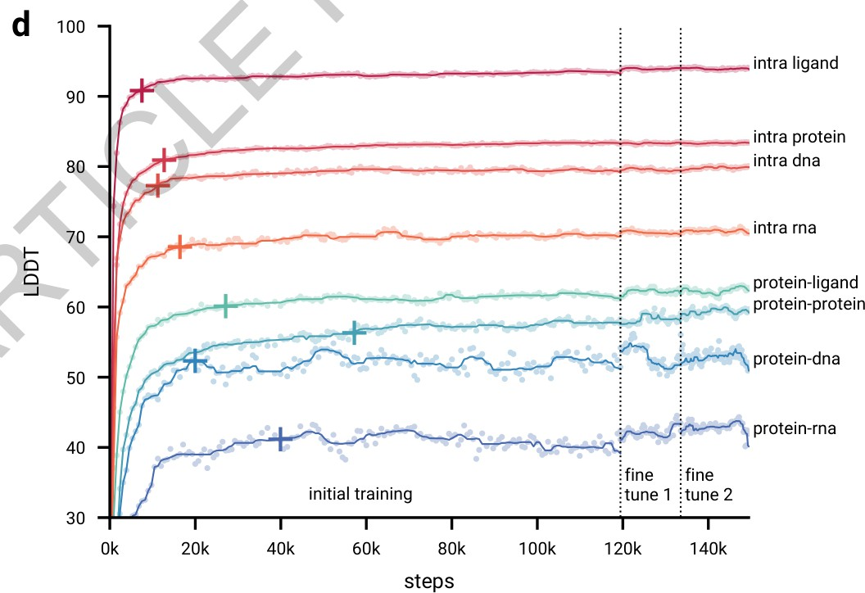
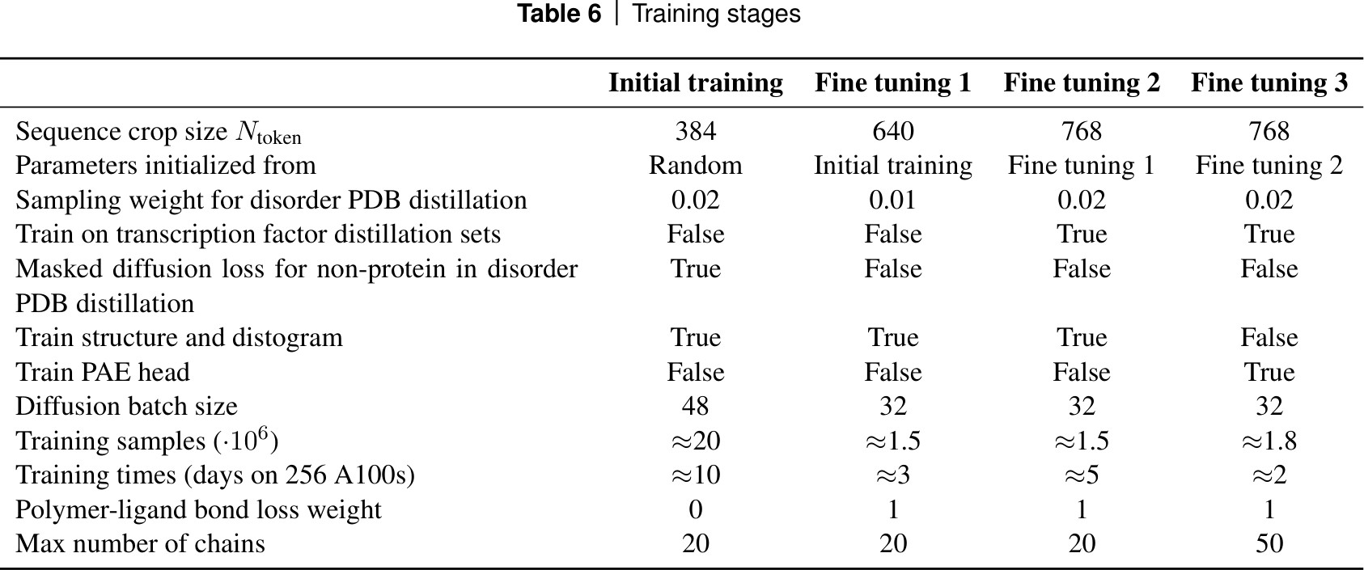
12
AlphaFold3の仕組み：学習
４段階学習 20 days on 256 A100s
LDDT（Local Distance Difference Test、正解座標との距離が閾値以下の原子の数の割合）
性能の大部分は学習序盤で獲得

Slide 45
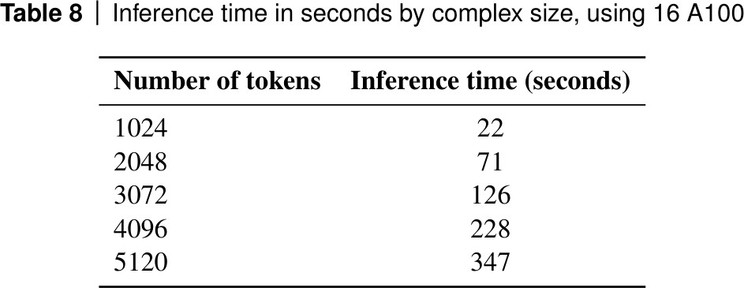
14
AlphaFold3の処理時間
推論時間
5120トークンで、約5.8分

Slide 46
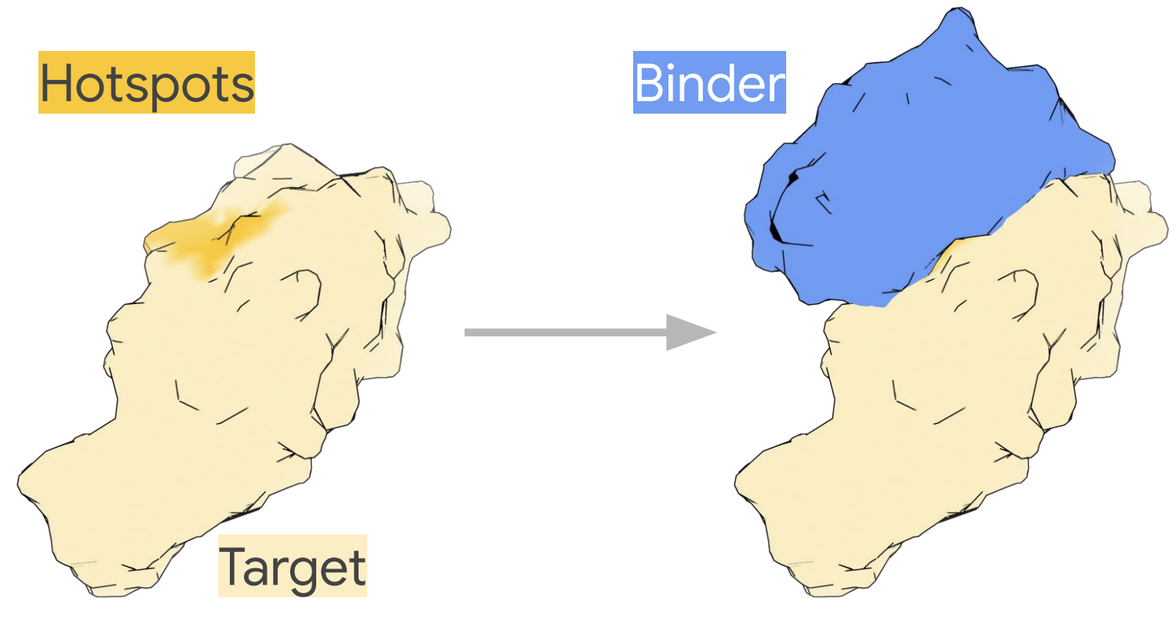
AlphaProteoはタンパク質に結合するタンパク質を設計する
https://storage.googleapis.com/deepmind-media/DeepMind.com/Blog/alphaproteo-generates-novel-proteins-for-biology-and-health-research/AlphaProteo2024.pdf

Slide 47

疾病に係るタンパク質のバインダーを設計

Slide 48

AlphaProteoでバインダー・タンパク質を設計

Slide 49



BHRF1＠エプスタイン・バー・ウィルス
BHRF1、エプスタイン・バー・ウイルス由来の癌原性タンパク質。結合による阻害は癌細胞を死滅させ、腫瘍の成長を遅らせることができる。疎水性の溝があり、結合パートナーの螺旋を完全に収容し、結合を促進する。
https://www.rcsb.org/structure/2WH6

Slide 50



SC2RBD＠新型コロナ
SARS-CoV-2スパイクタンパク質の受容体結合ドメイン（SC2RBD）は、COVID-19感染に必要なタンパク質ドメイン。この相互作用を阻害すると、SARS-CoV-2がヒト細胞に感染するのを阻止できることが知られている。そのためヒトACE2受容体との界面を標的とした。これまでの設計努力は、この極性凸部位に対して成功しているが、高親和性を達成するには実験的な最適化が必要。
https://www.rcsb.org/structure/6M0J

Slide 51



IL-7RA＠白血病、HIV
インターロイキン-7受容体α（IL-7RA）は、リンパ球の発生に関与する細胞表面受容体であり、急性リンパ芽球性白血病やHIVの治療標的である。 私たちは、中程度の疎水性で、過去の設計努力において高い成功率が得られている天然のインターロイキン-7リガンドの結合部位を標的とした。（※IL-7RAはサイトカイン増殖因子）
https://www.rcsb.org/structure/3DI3

Slide 52



PD-L1＠ガン
プログラム細胞死リガンド1（PD-L1）は、免疫細胞の増殖を制御する細胞表面受容体であり、がんの重要な治療標的である。標的部位は平坦で、低分子やより小さなタンパク質の結合が困難。（※がん細胞の表面に出るタンパク質）

Slide 53



TrkA＠慢性疼痛
トロポミオシン受容体キナーゼ A (TrkA) は、自己免疫疾患に関与する神経成長因子受容体であり、慢性疼痛の治療における鎮痛剤の標的です。 私たちは、過去の設計努力によって特定された疎水性ポケットを標的としました。 実験の最適化を行わなければ、過去の結合親和性は低かった。（※疼痛低減の標的）
https://www.rcsb.org/structure/1WWW

Slide 54



IL-17A＠自己免疫疾患
インターロイキン-17A（IL-17A）は、炎症を引き起こす分泌タンパク質であり、自己免疫疾患の治療標的です。IL-17Aとホモ二量体の2つの鎖で構成され、大きな極性ポケットを持つネイティブ受容体の界面を標的とした。 既存のIL-17A結合分子は、最適化されていない結合親和性が低く、結合親和性を得るために大規模なライブラリをスクリーニングする必要があった。
https://www.rcsb.org/structure/4HSA

Slide 55



VEGF-A＠ガンと糖尿病
血管内皮増殖因子A（VEGF-A）は、血管新生を制御する分泌型増殖因子であり、癌や糖尿病性網膜症の治療標的。天然のVEGF受容体が結合する疎水性の小さなパッチを標的とした。この標的に対する設計結合体は、その生物医学的重要性にもかかわらず、これまでなく史上初。
https://www1.rcsb.org/structure/1BJ1

